Slide 1
KVIZ: Organizmi na na novcima
OŠ B. Tonija, Fran Ciković 7c

Slide 2
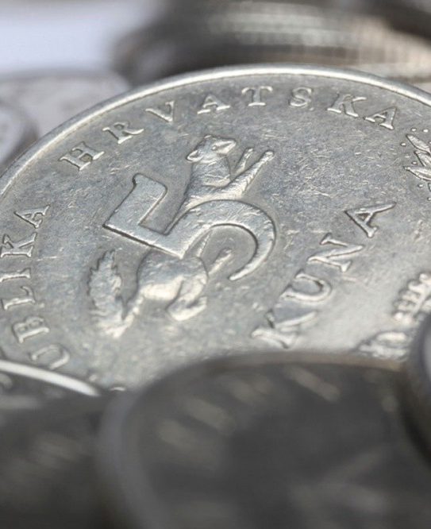
1. Pitanje
Koji organizam se nalazi na svakoj kovanici kune bez obzira na iznos?

Slide 3
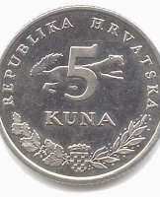
2. Pitanje
Koji se organizam nalazi na kovanici od 5 kuna ?

Slide 4
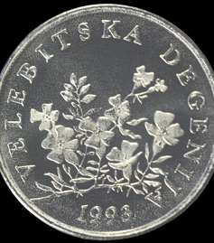
3. pitanje
a) Koja je ovo kovanica?
b) Koji je organizam na njoj?

Slide 5
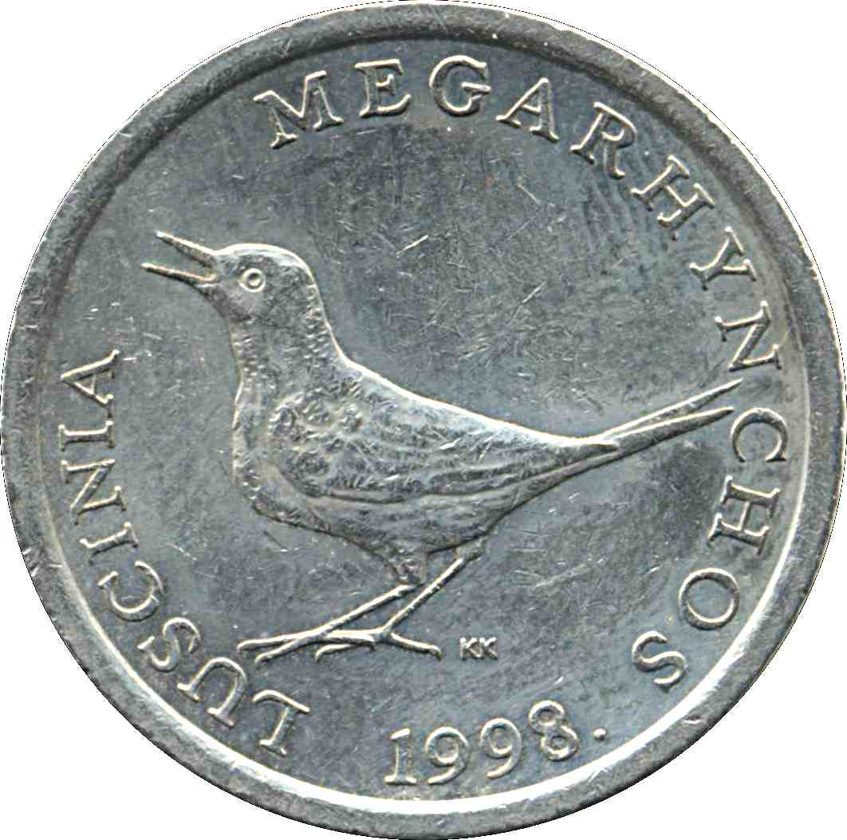
4.Pitanje
Koji se organizam nalazi na 1 kuni?

Slide 6
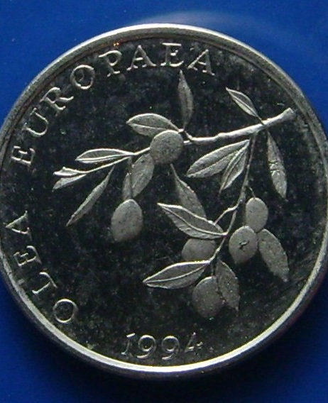
5.pitanje
Koji se organizam nalazi na kovanici od 20 lipa?

Slide 7
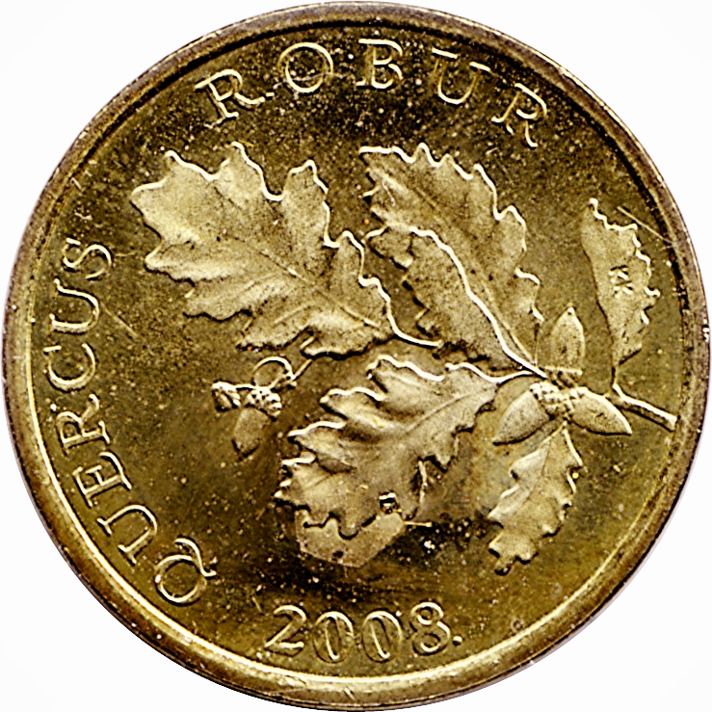
6.Pitanje
Koji se organizam nalazi na kovanici od 5 lipa?

Slide 8
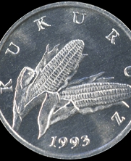
7.Pitanje
a) Koja je ovo kovanica
b) Koji je organizam na njoj
Koja je ovo kovanica?

Slide 9
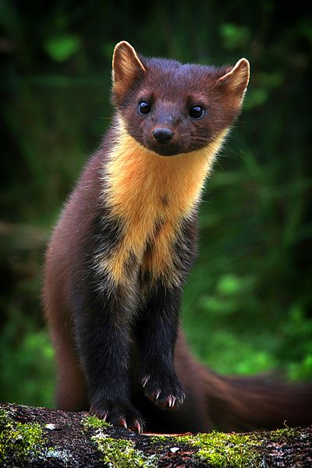
Dodatno pitanje
Zašto se baš naša novčana valuta naziva kunom?

Slide 10
Odgovori
1. Kuna
2. Crni medvjed
3. a) 50 lipa
b) velebitska degenija
4. Slavuj
5. Maslina
6.Hrast lužnjak
7. 1 lipa
Dodatno pitanje: Zato što su u hrvatskoj u prošlosti trgovali kuninim krznom

Slide 11
Hvala na pozornosti

